Slide 1

ความต้องการของระบบ
ความต้องการทางด้านฮาร์ดแวร์
  Processor 1 GHz
  Ram 512 MB
  Disk space (minimum)
    32 BIT 850 MB
    64 BIT 2 GB
ระบบปฏิบัติการที่สนับสนุน
  Client - Windows 8.1, Windows 8, Windows 7 SP1 และ Windows Vista SP2
  Server - Windows Server 2012 R2, Windows Server 2012 (64-bit edition)
Windows Server 2008 R2 SP1 และ Windows Server 2008 SP2

Slide 2

ดาวน์โหลด
เวอร์ชั่น 4.5.2
  Developer Pack http://www.microsoft.com/enus/download/details.aspx?id=42637
  Web Installer http://www.microsoft.com/en-us/download/details.aspx?id=42643
  Offline Installer http://www.microsoft.com/en-us/download/details.aspx?id=42642
เวอร์ชั่น 4.5.1
  Developer Pack http://www.microsoft.com/en-us/download/details.aspx?id=40772
  Web Installer http://www.microsoft.com/en-us/download/details.aspx?id=40773
  Offline Installer http://www.microsoft.com/en-us/download/details.aspx?id=40779
เวอร์ชั่น 4.5
  Web Installer http://www.microsoft.com/en-us/download/details.aspx?id=30653

Slide 3
ประเภทของระบบคอมม่อน
คลาส (Classes)
คลาสเป็นประเภทการอ้างอิงประเภทหนึ่ง ที่สามารถใช้ได้โดยตรงจากคลาสอื่น และได้รับมาจาก System.Object คลาสจะทำงานร่วมกับ Object ซึ่งสามารถดำเนินการและดึงข้อมูลใน Object Contains ได้
โครงสร้าง (Structures)
โครงสร้างจะมีประเภทของค่าที่เกิดขึ้นจาก System.ValueType โดยจะได้ค่ามาจาก System.Object ก่อน โครงสร้างนั่นมีประโยชน์มากมายสำหรับคำนวณค่าของหน่วยความจำ และค่าพารามิเตอร์ โดยข้อมูลจะถูกส่งจาก พารามิเตอร์ไปยังเมธอดที่มีพารามิเตอร์ที่ประเภทเดียวกัน
ใน Class Library ทุกประเภทของข้อมูล (Boolean, Byte, Char, DateTime, Decimal, Double, Int16, Int32, Int64, SByte, Single, UInt16, UInt32, and UInt64) จะถูกกำหนดให้เป็นข้อมูลแบบโครงสร้าง ในคราสที่มีความคล้ายคลึงกัน ข้อมูล และ การดำเนินงานที่เกี่ยวกับข้อมูลจะถูกกำหนดโครงสร้างในรูปแบบเมธอด ซึ่งหมายความว่าคุณสามารถเรียกเมธอดจากโครงสร้าง รวมถึงเมธอดที่มีมาจากระบบ หรือเรียกว่า Vrtual Methods ซึ่งจะถูกกำหนดไว้ที่ คลาส System.Object และ System.Value

Slide 4
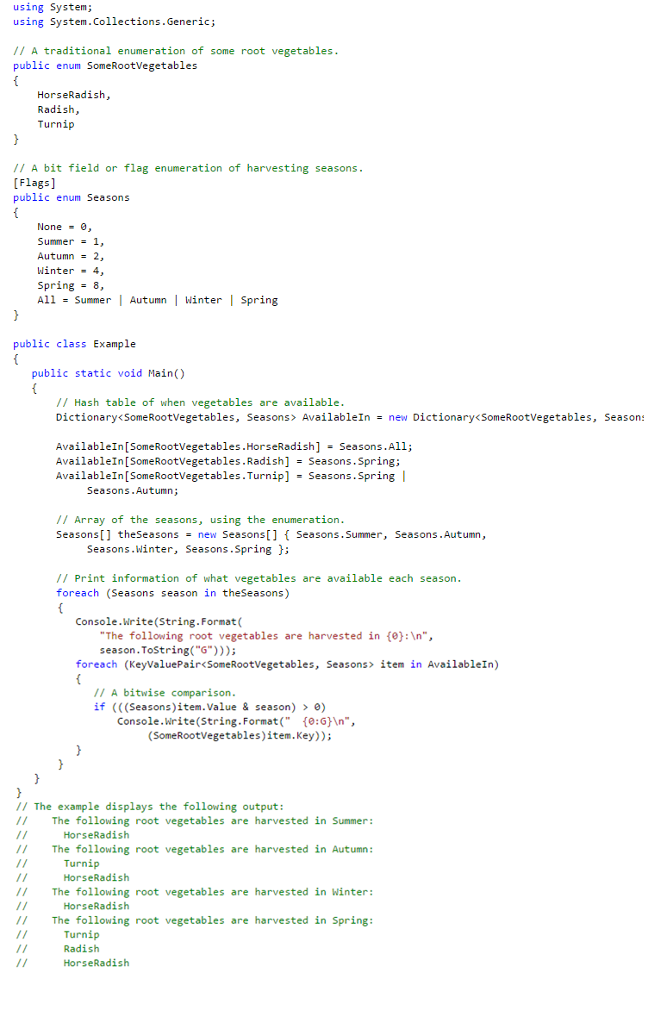
ความต้องการของระบบ
Enumerations
การนับ (เรียกสั้นๆว่า Enum) เป็นประเภทของข้อมูลที่ได้รับโดยตรงจาก System.Enum ประเภทการนับนั้นจะมีการตั้งชื่อ และชื่อที่ตั้งนั้นต้องไม่ซ้ำกับชื่ออื่น หรือไม่ลงชื่อแบบชนิดจำนวนเต็ม (Byte, Int32, or UInt64) โดยฟิลด์จะเป็นตัวอักษรคงที่ซึ่งจะแสดงความต่อเนื่อง ค่าบางค่าสามารถกำหนดฟิลด์ได้หลายแบบ เมื่อสิ่งนี้เกิดขึ้น คุณต้องทำเครื่องหมายให้กับค่านั่นสำหรับการส่งคืนและแปลงตัวอักษร คุณสามารถกำหนดค่าใดๆให้อยู่ในรูปแบบการนับ และในทางกลับกัน คุณสามารถสร้างตัวอย่างของการนับและการเรียกใช้เมธอดจาก System.Enum

Slide 5
ความต้องการของระบบ
อินเตอร์เฟซ (Interface)
สามารถระบุความสัมพันธ์ หรือ มีความสัมพันธ์อินเตอร์เฟซมักจะมีการใช้ฟังก์ชั่น เช่น การเปรียบเทียบและการเรียงลำดับ การทดสอบ หรือแจงรายการ และมีคุณสมบัติ เมธอด และเหตุการณ์ ซึ่งทั้งหมดนี้จะให้สมาชิกเป็นผู้ใช้งาน แม้ว่าอินเตอร์เฟซจะถูกกำหนดโดยผู้ใช้งาน มันก็สามารถแยกประเภทของการใช้งานของแต่ละผู้ใช้งานได้ ซึ่งหมายความว่าในแต่ละคลาสนั้นๆ จะมีโครงสร้างที่ทำงานติดต่อกับ อินเตอร์เฟซ
Delegates
เป็นการอ้างอิงถึงสิ่งที่คล้ายคลึงกันในการทำงานของ C++ ซึ่งใช้สำหรับจัดการเหตุการณ์ และ ฟังก์ชั่น การเรียกกลับใน .NET Framework โดยจะมีความแตกต่างในการทำงาน มีการรักษาความปลอดภัย การตรวจสอบ และความปลอดภัย ซึ่งสามารถเป็นตัวแทนของเมธอด หรือ เมธอดคงที่เข้ากันได้
พารามิเตอร์ สำหรับ Delegates จะมีการทำงานกับพารามิเตอร์ที่สอดคล้องกัน แต่มีข้อจำกัดอยู่บ้างในการทำงาน เพราะ ต้องมีรับรองว่าการส่งอาร์กิวเมนต์สามารถส่งผ่านไปได้อย่างปลอดภัย ในทำนองเดียวกัน delegate มีการส่งค่ากลับไปยังเมธอด การส่งค่ากลับจะมีความเข้มงวดมากกว่าการส่งค่าแบบอื่น เพราะต้องมีการรับรองว่าสามารถส่งข้อมูลได้อย่างปลอดภัย Delegates มีการสืบทอดจาก System.Multicast Delegate ซึ่งสืบทอดมาจาก System.Delegate ในส่วนของภาษา C#, Visual Basic, และ C++ ไม่อนุญาติให้มีการถ่ายทอด

Slide 6
The .NET Framework and
Out-of-Band Releases
.NET Framework มีการพัฒนาให้มีการรองรับหลายๆแพลตฟอร์ม เช่น Windows Phone และ Windows Store Apps อีกทั้งยังมี App Desktop แบบดั้งเดิม และ Web App อีกด้วย ในส่วนนี้เราจะอธิบายถึง OOB (Out-of-Band) และคุณลักษณะใหม่ๆของ .NET Framework
ประโยชน์ของ OOB
ในการส่งสินค้า หรือ การปรับปรุงส่วนประกอบนั้น Microsoft จะให้ OOB ช่วยในการอัพเดท .NET Framework อีกทั้งยังช่วยในการรวบรวมและตอบสนองต่อความคิดเห็นของลูกค้าได้อย่างรวดเร็ว
เมื่อใช้ OOB ในแอพพบลิเคชั่น ไม่จำเป็นต้อง ติดตั้ง .NET Framework เวอร์ชั่นล่าสุดเลย เพราะ OOB จะมีการตรวจสอบและทำการปรับปรุงเวอร์ชั่นอัตโนมัติ

Slide 7
The .NET Framework and
Out-of-Band Releases
แพ็คเกจ OOB มีการจัดการอย่างไร
OOB ถูกออกแบบมาให้ใช้งานกับ CLR เป็นหลัก ซึ่งจะถูกจัดการผ่าน NuGet Package Manager โดย NuGet จะช่วยให้คุณสามารถเรียกดูและเพิ่ม Libraries ได้อย่างง่ายดาย ในทุกเวอร์ชั่นของโปรแกรม Visual Studio จะมี NuGet อยู่แล้ว หากไม่ได้ติดตั้งคุณสามารถไปยังเมนู Tool เพื่อทำการติดตั้งได้
การใช้งานแพ็คเกจ NuGet OOB
เมื่อคุณติดตั้ง NuGet แล้ว คุณสามารถค้นหา และ เพิ่ม ส่วนเสริมต่างๆที่เกี่ยวข้องกับ NuGet
1. เปิด Visual Studio และ เลือก เมนู Manage NuGet packages
2. เลือกแถบ Online
3. ให้เลือก Include Prerelease คุณสามารถหาส่วนเสริมที่คุณต้องการได้ในกล่องตรงกลาง
4. ในส่วนด้านขวาคุณสามารถใช้ค้นหาสิ่งที่คุณต้องการ

Slide 8
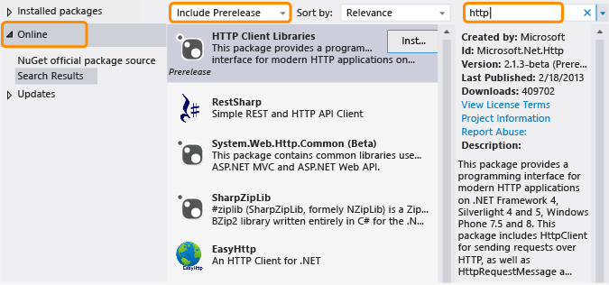
The .NET Framework and
Out-of-Band Releases

Slide 9
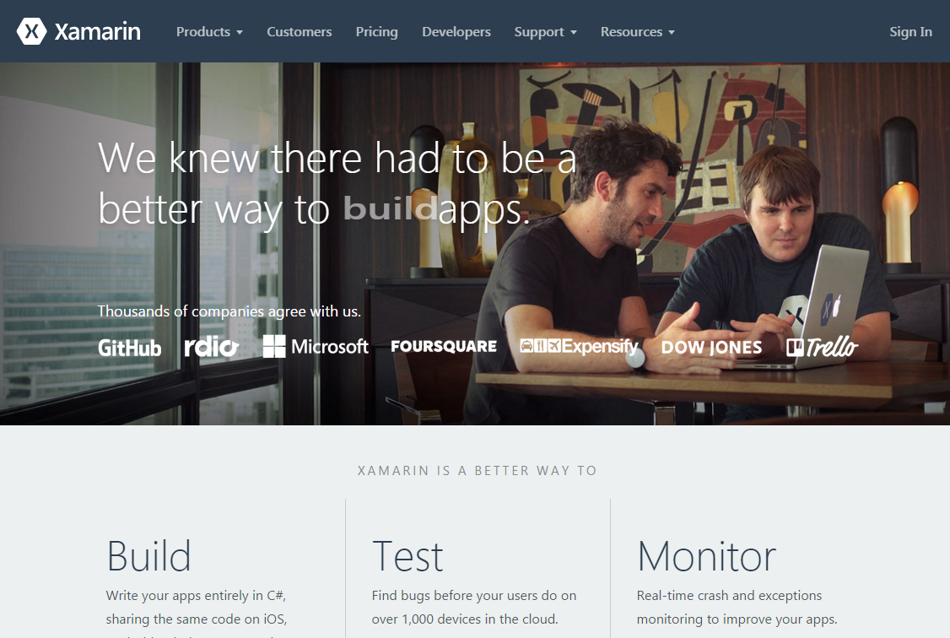
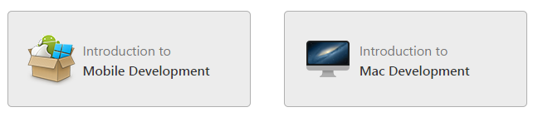
The .NET Framework and
Out-of-Band Releases

Slide 10
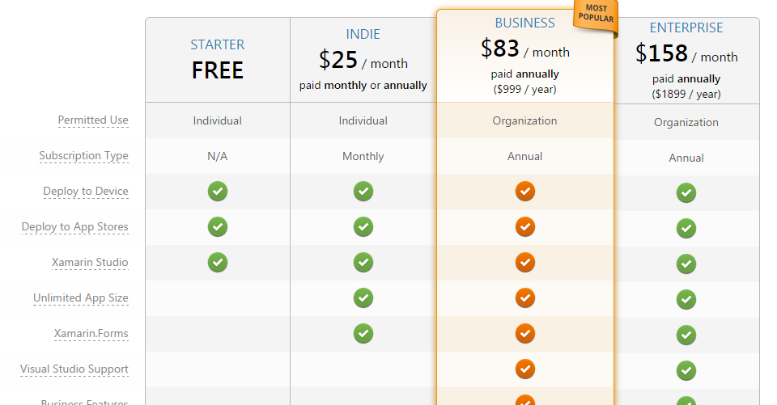
The .NET Framework and
Out-of-Band Releases

Slide 11
Runtime Host
ASP.NET ใช้ทำการโหลดรันไทม์ในการประมวลผลควบคุมจัดการคำข้อร้องที่มาถึงเว็บ ASP.NET ยังสร้างโดเมนสำหรับใช้งานเกี่ยวกับเว็บแอพพลิเคชั่นบนเว็บเซิฟเวอร์
Microsoft Internet Explorer ใช้สร้างแอพพริเคชั่นโดเมนในการดำเนินตัวควบคุมจัดการ โดย .NET Framework สนับสนุนการดาวน์โหลด และควบคุมการดำเนินงานบนโปรแกรมเว็บ รันไทม์อินเตอร์เฟซเป็นส่วนขยายจาก Microsoft Internet Explorer ทำการคัดลอกเพื่อสร้างแอพพลิเคชั่นโดเมนที่ใช้ในการดำเนินการควบคุมและจัดการ
Shell Executable จะมีการเรียกรันไทม์เพื่อควบคุมการถ่ายโอนข้อมูลไปยังโฮสติ้ง

Slide 12
Application Domains
Operating Systems และ Runtime Environments จะมีรูปแบบในการใช้งานบางส่วนที่แยกกันอยู่ เช่น Windows จะแยกกระบวนการเพิ้อแน่ใจว่ารหัสที่ใช้ในโปรแกรมจะไม่ส่งผลกระทบกับส่วนอื่นๆ Application domains จะมีการแยกสัดส่วนของความปลอดภัย ความน่าเชื่อถือ และเวอร์ชั่น แอพพริเคชั่นโดเมนถูกสร้างขึ้นจาก runtime hosts ซึ่งเป็นผู้รับผิดชอบในการบูตสเตป กับ common language runtime ก่อนทำการเปิดโปรแกรม
Application domains and Threads
หน่วยการทำงานย่อย (Thread) หลายๆตัวสามารถทำงานใน Single Application Domain ได้ตลอดเวลา โดยเฉพาะอย่างยิ่งหน่วยการทำงานย่อยจะไม่ถูกจำกัดว่าต้องอยู่กับโปรแกรมแค่ตัวเดียว ซึ่งหน่วยการทำงานย่อยจะมีอิสระในการเปลี่ยนโยกย้ายการทำงานได้ ในเวลาใดๆก็ตามจะมีเทรดทำงานอยู่ใน Application domains ไม่ว่าจะเป็นหน่วยการทำงานย่อย 0 1 หรือแบบหลายๆตัวจะมีการทำงานกับ Application domains ที่ได้กำหนดไว้ รันไทม์จะติดตามการทำงานของหน่วยการทำงานย่อยที่กำลังทำงานกับ Application domains ซึ่งคุณสามารถค้นหาโดเมนที่ได้โดยการเรียกใช้เมธอด Thread.GetDomain

